Slide 1
Ψηφιακή Επεξεργασία Σήματος
Διαλεξη 16^{η}
ΓΧΑ συστήματα στο χώρο του Ζ

Slide 2
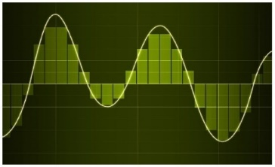
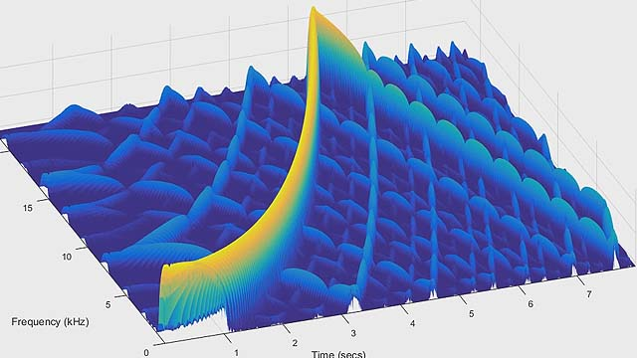
Τι περιέχει το ΗΥ370?
1^{ο} Κομμάτι
2^{ο} Κομμάτι
Βασικά Σήματα
Συστήματα και Ιδιότητες
Εξισώσεις Διαφορών ως συστήματα
Μετασχηματισμός Fourier
Συστήματα στο χώρο του Fourier
Μετασχηματισμός Z
Συστήματα στο χώρο του Z
Δομές Συστημάτων
Σχεδίαση Ψηφιακών Φίλτρων
Φασματική Ανάλυση

Slide 3
Ψηφιακή Επεξεργασία Σήματος
FIR συστήματα (επανάληψη…)
Συμπεράσματα
Ένα αιτιατό FIR σύστημα δεν έχει πόλους στο άπειρο (μόνο στο μηδέν)
Πεδίο σύγκλισης της μορφής $\{\left|z\right|>0\}$
Ένα αντι-αιτιατό FIR σύστημα δεν έχει πόλους στο μηδέν (μόνο στο άπειρο)
Πεδίο σύγκλισης της μορφής $\{\left|z\right|<∞\}$
Ένα μη-αιτιατό FIR σύστημα θα έχει πόλους και στο μηδέν και στο άπειρο
Πεδίο σύγκλισης της μορφής $\{0<\left|z\right|<∞\}$

Slide 4
Ψηφιακή Επεξεργασία Σήματος
IIR συστήματα (επανάληψη…)
Τα IIR συστήματα αποτελούνται από άπειρες σε διάρκεια κρουστικές αποκρίσεις
Η συνάρτηση μεταφοράς γράφεται ως λόγος πολυωνύμων του $z^{−1}$
Πόλοι και μηδενικά οπουδήποτε στο μιγαδικό επίπεδο
$$H\left(z\right)=A\frac{\prod_{k=1}^{N}{\left(1−b_{k}z^{−1}\right)}}{\prod_{k=1}^{M}{\left(1−c_{k}z^{−1}\right)}}$$
Με παρόμοια διαδικασία μπορούμε να δείξουμε ότι
Ένα αιτιατό IIR σύστημα δεν έχει πόλους στο άπειρο
Πεδίο σύγκλισης της μορφής $\{\left|z\right|>\max_{k}\left|c_{k}\right|\}$
Ένα αντι-αιτιατό IIR σύστημα δεν έχει πόλους στο μηδέν
Πεδίο σύγκλισης της μορφής $\{\left|z\right|<\min_{k}\left|c_{k}\right|\}$
Ένα μη-αιτιατό IIR σύστημα μπορεί να έχει πόλους οπουδήποτε
Πεδίο σύγκλισης της μορφής $\{|c_{i}|<\left|z\right|<|c_{j}|\}$

Slide 5
Ψηφιακή Επεξεργασία Σήματος
ΓΧΑ Συστήματα στο Χώρο του Ζ – Εξισώσεις διαφορών (επανάληψη…)
Γνωρίζουμε ότι ένα ΓΧΑ σύστημα μπορεί να περιγραφεί ως μια εξίσωση διαφορών με μηδενικές αρχικές συνθήκες
Ας εφαρμόσουμε τον μετασχ. Ζ σε μια γενική εξίσωση διαφορών
$$\sum_{k=0}^{N}{a_{k}y\left[n−k\right]}=\sum_{l=0}^{M}{b_{l}x[n−l]}$$
$$\sum_{k=0}^{N}{a_{k}z^{−k}Y(z)}=\sum_{l=0}^{M}{b_{l}z^{−l}X(z)}$$
$$Y\left(z\right)\sum_{k=0}^{N}{a_{k}z^{−k}}=X\left(z\right)\sum_{l=0}^{M}{b_{l}z^{−l}}$$
Έτσι
$$\frac{Y(z)}{X(z)}=H\left(z\right)=\frac{\sum_{l=0}^{M}{b_{l}z^{−l}}}{\sum_{k=0}^{N}{a_{k}z^{−k}}}$$

Slide 6
Ψηφιακή Επεξεργασία Σήματος
ΓΧΑ Συστήματα στο Χώρο του Ζ – Εξισώσεις διαφορών
Παράδειγμα:
Έστω το ΓΧΑ σύστημα που περιγράφεται από την εξίσωση διαφορών
$$y\left[n\right]=\frac{1}{2}x\left[n\right]−\frac{2}{3}x\left[n−1\right]+\frac{1}{2}x\left[n−3\right]−\frac{2}{3}x[n−4]$$
Βρείτε τη συνάρτηση μεταφοράς του, την κρουστική απόκριση, και σχεδιάστε πόλους και
μηδενικά, καθώς και την απόκριση πλάτους του

Slide 7
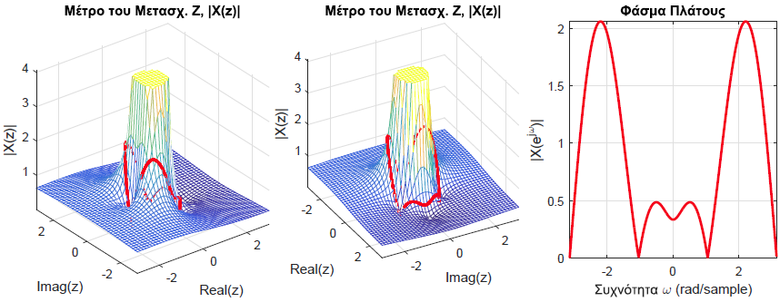
Ψηφιακή Επεξεργασία Σήματος
ΓΧΑ Συστήματα στο Χώρο του Ζ – Εξισώσεις διαφορών
Παράδειγμα:
$$\left|H\left(z\right)\right|$$
$$\left|H\left(z\right)\right|$$
Απόκριση Πλάτους
$$\left|H\left(z\right)\right|$$
$$\left|H\left(z\right)\right|$$
$$\left|H\left(e^{jω}\right)\right|$$

Slide 8
Ψηφιακή Επεξεργασία Σήματος
ΓΧΑ Συστήματα στο Χώρο του Ζ – Εξισώσεις διαφορών
Παράδειγμα:
Έστω το μη-αιτιατό ΓΧΑ σύστημα που περιγράφεται από την εξίσωση διαφορών
$$y\left[n\right]+2y\left[n−1\right]−3y[n−2]=x\left[n\right]−2x\left[n−1\right]$$
Βρείτε τη συνάρτηση μεταφοράς του, την κρουστική απόκριση, και σχεδιάστε πόλους και
μηδενικά, καθώς και την απόκριση πλάτους του

Slide 9
Ψηφιακή Επεξεργασία Σήματος
ΓΧΑ Συστήματα στο Χώρο του Ζ – Εξισώσεις διαφορών
Παράδειγμα:

Slide 10
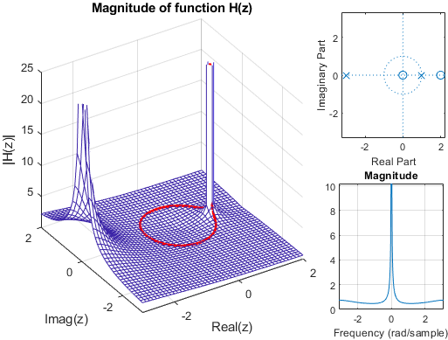
Ψηφιακή Επεξεργασία Σήματος
ΓΧΑ Συστήματα στο Χώρο του Ζ – Εξισώσεις διαφορών
Παράδειγμα:

Slide 11
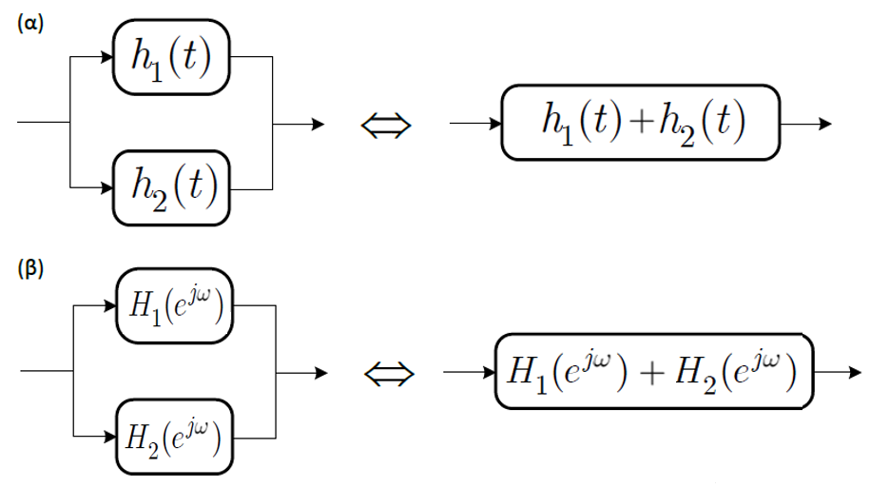
Ψηφιακή Επεξεργασία Σήματος
ΓΧΑ Συστήματα στο Χώρο του Ζ – Διατάξεις Συστημάτων
$$[n]$$
$$[n]$$
$$[n]$$
$$[n]$$
$$z$$
$$z$$
$$z$$
$$z$$
$$[n]$$
$$[n]$$
$$[n]$$
$$[n]$$
$$z$$
$$z$$
$$z$$
$$z$$

Slide 12
Ψηφιακή Επεξεργασία Σήματος
Ευστάθεια στο χώρο του Ζ
Έχουμε δείξει ότι αν $\left|x\left[n\right]\right|<B_{x}⇒\left|y\left[n\right]\right|<B_{y}$ τότε το σύστημα είναι ευσταθές
Αν $\left|γ_{i}\right|<1, ∀ i$, όπου $γ_{i}$ οι χαρακτηριστικές ρίζες του συστήματος, τότε το σύστημα είναι ευσταθές
Αν ισχύει ότι
$$\sum_{n=−∞}^{+∞}{\left|h\left[n\right]\right|<+∞}$$
τότε το σύστημα είναι ευσταθές
Αν ισχύει η παραπάνω σχέση, τότε ο μετασχ. Fourier του $h\left[n\right]$ συγκλίνει ομοιόμορφα $∀ ω$
Αν ο μετασχ. Fourier συγκλίνει ομοιόμορφα, τότε μπορούμε να τον υπολογίσουμε από το μετασχ. Ζ, αν το πεδίο σύγκλισης του μετασχ. Ζ περιέχει το μοναδιαίο κύκλο

Slide 13
Ψηφιακή Επεξεργασία Σήματος
ΓΧΑ Συστήματα στο Χώρο του Ζ – Εξισώσεις διαφορών
Παράδειγμα:
Έστω την κρουστική απόκριση του συστήματος που περιγράφεται από τη συνάρτηση μεταφοράς
$$H\left(z\right)=\frac{2−\frac{3}{2}z^{−1}}{\left(1−2z^{−1}\right)\left(1+\frac{1}{2}z^{−1}\right)}$$
στην περίπτωση που το σύστημα είναι (α) ευσταθές, (β) αιτιατό. Γράψτε την εξίσωση
διαφορών που το περιγράφει.

Slide 14
Ψηφιακή Επεξεργασία Σήματος
ΓΧΑ Συστήματα στο Χώρο του Ζ – Ευστάθεια
Παράδειγμα:

Slide 15
Ψηφιακή Επεξεργασία Σήματος
ΓΧΑ Συστήματα στο Χώρο του Ζ – Ευστάθεια
Παράδειγμα:
Έστω το ΓΧΑ σύστημα που περιγράφεται από τη συνάρτηση μεταφοράς
$$H\left(z\right)=\frac{1+z^{−1}}{\left(1−z^{−1}\right)\left(1−\frac{1}{2}z^{−1}\right)\left(1+3z^{−1}\right)}, { R}_{H}$$
Βρείτε την κρουστική απόκριση για κάθε πιθανό πεδίο σύγκλισης, σχεδιάστε πόλους και μηδενικά, και χαρακτηρίστε το ως προς την ευστάθεια και την αιτιατότητα

Slide 16
Ψηφιακή Επεξεργασία Σήματος
ΓΧΑ Συστήματα στο Χώρο του Ζ – Ευστάθεια
Παράδειγμα:

Slide 17
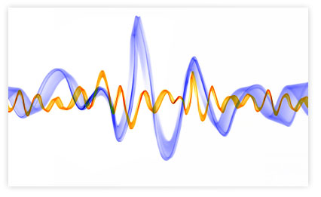
Ψηφιακή Επεξεργασία Σήματος
ΤΕΛΟΣ ΔΙΑΛΕΞΗΣ

